Slide 1
Aprendizaje Bayesiano
Ing. Juan M. Rodríguez

Slide 2
Aprendizaje bayesiano
Uno de los usos más comunes y en donde más éxito ha tenido esta técnica es en la clasificación de documentos o clasificación de texto.

Slide 3
Clasificación de texto, utilizando aprendizaje bayesiano

Slide 4
¿Qué es la clasificación de textos y para qué sirve?
La clasificación de textos sirve para asignar un tópico o categoría de forma automática a cualquier extracto de un texto. Lo podríamos utilizar, por ejemplo para:
clasificar un email como "spam" o "no spam"
identificar al autor de un texto
identificar el sexo o edad del autor de un texto
identificar el lenguaje en el cual está escrito un texto
realizar trabajo de análisis de sentimientos (sentiment analysis en inglés)

Slide 5
Clasificación de textos
Definiciones: Entradas: • un documento d • un conjunto prefijado de clases C={c1, c2, c3, ..., cj } Salidas: • un clase c perteneciente al conjunto C

Slide 6
Métodos de Clasificación de Textos
Reglas escritas a manos: Para la detección del spam, por ejemplo, podría tener una serie de reglas escritas por una persona que conozca sobre ese tópico: REGLA: sí remitente (campo from) está en una lista-negra OR el asunto (subject) contiene la palabra: "viagra" => SPAM
Pros: la precisión puede ser muy alta.
Contras: construir y mantener las reglas puede ser costoso.

Slide 7
Métodos de Clasificación de Textos
Aprendizaje automático supervisado
Entradas: • un documento d • un conjunto prefijado de clases C={c1, c2, c3,...,cj} • un conjunto m de documentos clasificados m={(d1,c1),...,(dn,cj)} Salidas: Un clasificador entrenado y: d → c
Notes:
En este caso tendremos como entrada, además de lo previamente mencionado, un conjunto de documentos clasificados de forma manual, es decir un conjunto m tal que m={(d1,c1),...,(dn,cj)} Y la salida será un clasificador entrenado, el cual recibirá un documento d y devolverá una clase c. Notar que para el clasificador las entradas y salidas sí serán las mencionadas anteriormente.

Slide 8
Tipos de clasificadores
Naïve Bayes (Bayes ingenuo o bayes simple)
Logistic Regression (Regresión logística)
Support-Vector Machines (Máquinas de Soporte de vectores)
K-Nearest Neighbors (K-vecinos más cercanos)
Notes:
Hay varios tipos de clasificadores que se pueden entrenar para realizar esta tarea:

Slide 9
Clasificación de Texto usando Naïve Bayes

Slide 10
Naïve Bayes - clasificación de texto
Un enfoque posible para la resolución del problema de la clasificación de texto es encararlo por el lado estadístico, entonces diría que si tengo n documentos y x clases posibles, podría preguntarme: ¿Cuál es la probabilidad de que el documento d pertenezca a la clase c?

Slide 11
Naïve Bayes - clasificación de texto
¿Cuál es la probabilidad de que el documento d pertenezca a la clase c?
Parafraseado como probabilidad condicional:
Dado el documento d, ¿cuál es la probabilidad de que pertenezca a c? = P(c | d)
Y por el teorema de Bayes se puede plantear lo siguiente:
P(c | d) = P(d | c) P(c)
P(d)

Slide 12
Naïve Bayes - clasificación de texto
Si tengo un conjunto C de clases, según Bayes un documento d, pertenecerá a aquella clase que maximice su probabilidad condicional:
C_{map} = argmax P(c | d) para c ∈ C, (el conjunto de todas las clases).
map: máximo a posteriori, C_{map} es la clase candidata
argmax: función que devuelve el argumento máximo

Slide 13
Naïve Bayes - clasificación de texto
C_{map} = argmax P(c | d) para c ∈ C, (el conjunto de todas las clases).
Por Bayes:
C_{map} = argmax P(d | c) P(c) , c ∈ C
P(d)
En el denominador nos queda P(d) como una constante. Lo eliminamos.
C_{map} = argmax P(d | c) P(c)

Slide 14
Naïve Bayes - clasificación de texto
C_{map} = argmax P(d | c) P(c) para c ∈ C, (el conjunto de todas las clases).
¿Cómo calculamos P(d | c)?
¿Cómo calculamos P(c) ?

Slide 15
Naïve Bayes - clasificación de texto
P(c) es la probabilidad que tiene la clase de aparecer en una cantidad dada de documentos.
p(c) = cantidad de documentos de clase c cantidad de documentos totales
Este valor no podemos conocerlo. Pero usando el conjunto de entrenamiento T, podemos estimar cuál sería esta probabilidad:
p’(c) = cantidad de documentos de clase c en T cantidad de documentos totales en T

Slide 16

Naïve Bayes - clasificación de texto
P(d|c) es la probabilidad de que dada una clase c, d sea un documento de ella. Esto es un poco más difícil de identificar. Y para ello tendremos que definir una forma de representar un documento.
Un documento, para Bayes Naive será una bolsa de características: x₁, x₂, x₃,... x_{n}
Para nosotros, estas características serán las palabras que componen al documento.
Para ello asumimos dos supuestos, muy importantes:
No importa el orden de las palabras
Las probabilidades de cada característica, dada una clase c: P(xi |c j) son independientes entre sí

Slide 17
Naïve Bayes - clasificación de texto
Problemas con los supuestos:
Él es una buena persona y no un violento = Él es un violento y no una buena persona
Buenos …..
Nueva ……
Troche y …...
Aires
York
Moche
Naïve = ingenuo
Notes:
Ambos supuestos son falsos, sin embargo nos permiten simplificar mucho los cálculos y obtener igualmente resultados muy buenos.

Slide 18
Bag of Words

Slide 19
Modelo Bag of Words
Bayes no sabe cómo trabajar con palabras, con textos o técnicamente hablando con cadenas de caracteres.
Es por ello que tenemos que convertir los textos en números, o más específicamente en vectores, para poder manipularlos.
Hay varios modelos que permiten convertir textos a vectores, utilizaremos el más sencillo: Bag of Words. Como su nombre lo indica se trata de una bolsa de palabras.
Es una bolsa de palabras y no una lista de palabras o un conjunto de palabras por:
No están ordenadas las palabras de ninguna forma
Cada palabra puede aparecer más de una vez.

Slide 20
Modelo Bag of Words
Armado del Vocabulario: Supongamos que tenemos un conjunto de entrenamiento con 4 textos. Contamos entonces todas las palabras que aparecen en todos los documentos y armamos una lista de palabras únicas.
Ejemplo:
Vocabulario = { Que, mala, película, buena, Odio, esta, Amo, la}
|V| = 8 (Vocabulario tiene 8 elementos)
Documento | Texto
1 | Que mala película
2 | Que buena película
3 | Odio esta película
4 | Amo esta película. La Amo.
Bag of Word
El resto de las palabras no están
Presentes en el documento
[1,1,1,0,0,0,0,0]
[1,0,1,1,0,0,0,0]
[0,0,1,0,1,1,0,0]
La palabra “Amo” está dos veces.
[0,0,1,0,0,1,2,1]

Slide 21
Modelo Bag of Words
Podemos usar solo algunas palabras en lugar de todas.
Una comedia entretenida que nos muestra la pasión por la música, la amistad, el amor y los conflictos en las relaciones humanas. Un guión sin desperdicio, una dirección con profesionalismo y actuaciones memorables. Muy recomendable para ver en familia.
Filtramos palabras (opcional)
xxx comedia entretenida xxx xxx xxxxxxx xx xxxxx xxx xx xxxx, xx xxxxx, xx xxxx x xxx amor xx xxx xxxxxxxx xxxxxxxx xx xxxx xxx xxxxxxxxx, xxxx xxxxxxx xxx profesionalismo x xxxxxxxxxx memorables xxxx recomendable xxxx xxx xx xxxxxxx

Slide 22
Modelo Bag of Words
Para obtener las palabras, primero debemos tokenizar el texto.
Lo que originalmente es para nosotros una gran cadena de caracteres, la tenemos que partir en cadenas más pequeñas o tokens. Estos tokens coinciden aproximadamente con lo que nosotros llamamos coloquialmente: palabra.
La forma habitual de Tokenización es separando los caracteres alfabéticos de los demás (a veces también los numéricos), utilizando como caracteres de corte o separación, el espacio, los signos de puntuación, de exclamación e interrogación.

Slide 23
Volviendo a Bayes Naive

Slide 24
Naïve Bayes - clasificación de texto
Retomando las fórmulas, ahora que sabemos cómo representar un documento:
P(d|c) = P(x₁,x₂,x₃,....x_{n} | c)
P(x₁,x₂,x₃,....x_{n} | c) = P(x₁|c) * P(x₂|c) * P(x₃|c) * .... * P(x_{n} | c)
C_{map} = argmax P(c_{j}) ∏ P(x_{i} | c_{j}) c_{j} ∈ C i ∈ Posiciones
Notes:
Entonces P(d|c) es la multiplicación de cada una de las probabilidades que tiene cada palabra de pertenecer a la clase c dada. Nos queda la siguiente fórmula:

Slide 25
Naïve Bayes - clasificación de texto
¿Cómo calcular P(x_{i} | c_{j}) ?
p(w_{i}|c) = cantidad de veces que aparece w_{i} en documentos en la clase c cantidad de palabras que aparecen en los documentos de la clase c
Nuevamente no conozco estos valores, pero los puedo estimar del conjunto de entrenamiento T
p’(w_{i}|c) = cantidad de veces que aparece w_{i} en documentos en la clase c en T cantidad de palabras que aparecen en los documentos de la clase c en T
Notes:
Entonces P(d|c) es la multiplicación de cada una de las probabilidades que tiene cada palabra de pertenecer a la clase c dada. Nos queda la siguiente fórmula:

Slide 26
Naïve Bayes - clasificación de texto
Finalmente, estas son las dos ecuaciones que tenemos que calcular para entrenar un clasificador Bayes Naive
p'(w_{i} | c_{j}) = cantidad (w_{i} | c_{j}) ∑ cantidad( w, c_{j}) W∈ V V: vocabulario (según T)
p’(c_{j}) = cantidad de documentos de clase c_{j} en T cantidad de documentos totales en T
Notes:
Entonces P(d|c) es la multiplicación de cada una de las probabilidades que tiene cada palabra de pertenecer a la clase c dada. Nos queda la siguiente fórmula:

Slide 27
Ejemplo de entrenamiento
Supongamos lo siguiente:
Ya entrené un clasificador Bayes Naive con un conjunto de entrenamiento:
Clases: “Críticas Positivas”, “Críticas Negativas”
Conjunto de entrenamiento: 1000 críticas cinematográficas de IMDB. 500 y 500
Lo pongo a prueba con una nueva crítica:
En el documento de prueba aparece por primera vez la palabra fantástica
cantidad ( "fantástica" | "Críticas Positivas") = 0
cantidad ( "fantástica" | "Críticas Negativas") = 0

Slide 28
Laplace smoothing

Slide 29
Laplace smoothing
Sumamos 1 a cada cantidad(w_{i},c_{j}) calculada, y normalizamos agregando uno también por cada w ∈ V, o lo que es lo mismo sumamos en el denominador la cantidad de palabras en el vocabulario:
p'(w_{i} | c_{j}) = cantidad (w_{i} | c_{j}) + 1 ∑ cantidad(w,c_{j}) + |V| w∈V
p'("fantástica" | c) = 1 _ ∑ cantidad(w,c) + |V+1| w∈V
Notes:
*Notar que se sumó 1 vocabulario ya que se agregó la palabra fantástica

Slide 30
Laplace smoothing
La forma de solucionar esto es con Laplace smoothing también conocido como Add-one Laplace smoothing aplicado a Naïve Bayes:
p'(w_{i} | c_{j}) = cantidad (w_{i} | c_{j}) +1 ∑ (cantidad(w,c_{j}) +1) w∈V

Slide 31
Naïve Bayes paso a paso con Laplace Smoothing

Slide 32
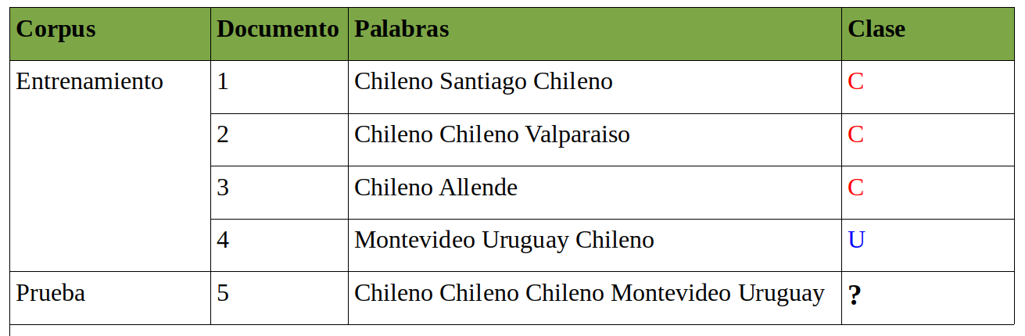
Naïve Bayes paso a paso

Slide 33
Naïve Bayes paso a paso
Las fórmulas de Naïve Bayes son: p'(c) = Nc N donde N es el número de documentos y Nc los documentos de la clase C p'(w_{i} | c) = cantidad (w_{i} | c) +1 cantidad(w | c) + | V | (para todo w en docs de C) y luego calculamos la clase del documento 5 viendo cual maximiza su probabilidad: C_{map} = argmax P(c_{j}) ∏ P(x_{i} | c_{j}) c_{j} ∈ C

Slide 34
Naïve Bayes paso a paso - resultados
P(C) = 3/4 Tengo 3 documentos de clase C, de un total de 4
P(U) = 1/4 Tengo 1 solo documento de clase U, de un total de 4
| V |= 6 Estoy considerando todas las palabras una única vez. Incluso las del documento de prueba, aunque este documento no aporta palabras nuevas.
P(Chileno| C) = (5+1) / (8+6) = 6/14 = 3/7
P(Montevideo| C) = (0+1) / (8+6) = 1/14
P(Uruguay|C) = (0+1) / (8+6) = 1/14
P(Chileno| U) = (1+1) / (3+6) = 2/9
P(Montevideo| U) =(1+1) / (3+6) = 2/9
P(Uruguay|U) =(1+1) / (3+6) = 2/9
CLASE C: CHILE
P(C|doc5) ∝ 3/4 * 3/7 * 3/7 * 3/7 * 1/14 * 1/14 ≈ 0.0003
P(U|doc5) ∝ 1/4 * 2/9 * 2/9 * 2/9 * 2/9 * 2/9 ≈ 0.0001

Slide 35
Redes Bayesianas

Slide 36
Redes Bayesianas
¿Cómo se puede entender o modelar el conocimiento de un clasificador Bayes Naive?
Redes Bayesianas:
Grafo aciclico dirigido
Los nodos representan variables
Las aristas representan dependencias condicionales

Slide 37
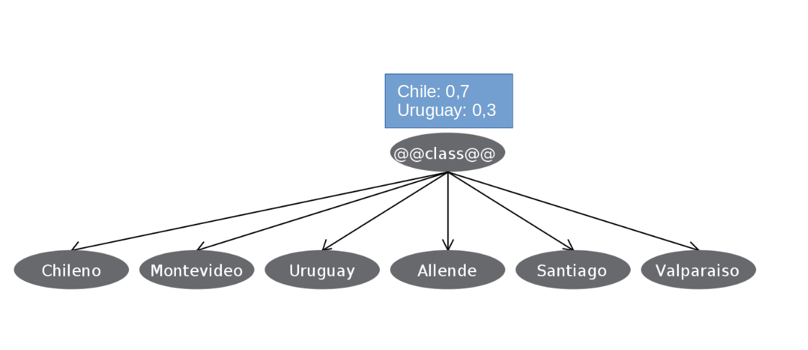
Redes Bayesianas
En este caso, cada palabra depende de la clase: “Chile” o “Uruguay”, pero no hay dependencias entre ellas, ya que Bayes Naive ignora estas dependencias.

Slide 38
Redes Bayesianas
Veamos un ejemplo más complejo
Una persona en los Ángeles compró una alarma “anti-robo”
La alarma puede activarse si entra un ladrón con cierta probabilidad.
A veces se activa por un pequeño terremoto y no porque haya habido un robo.
A su vez a esta persona, lo pueden llamar a la oficina unos vecinos: Juan y María. Si es que ellos escuchan sonar la alarma, cosa que podría pasar con cierta probabilidad.

Slide 39
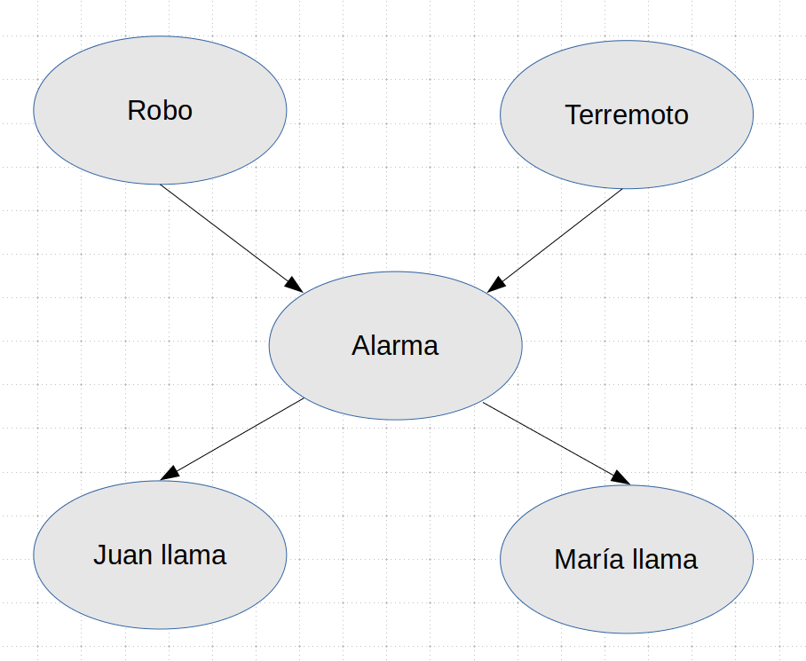
Redes Bayesianas
Veamos un ejemplo más complejo

Slide 40
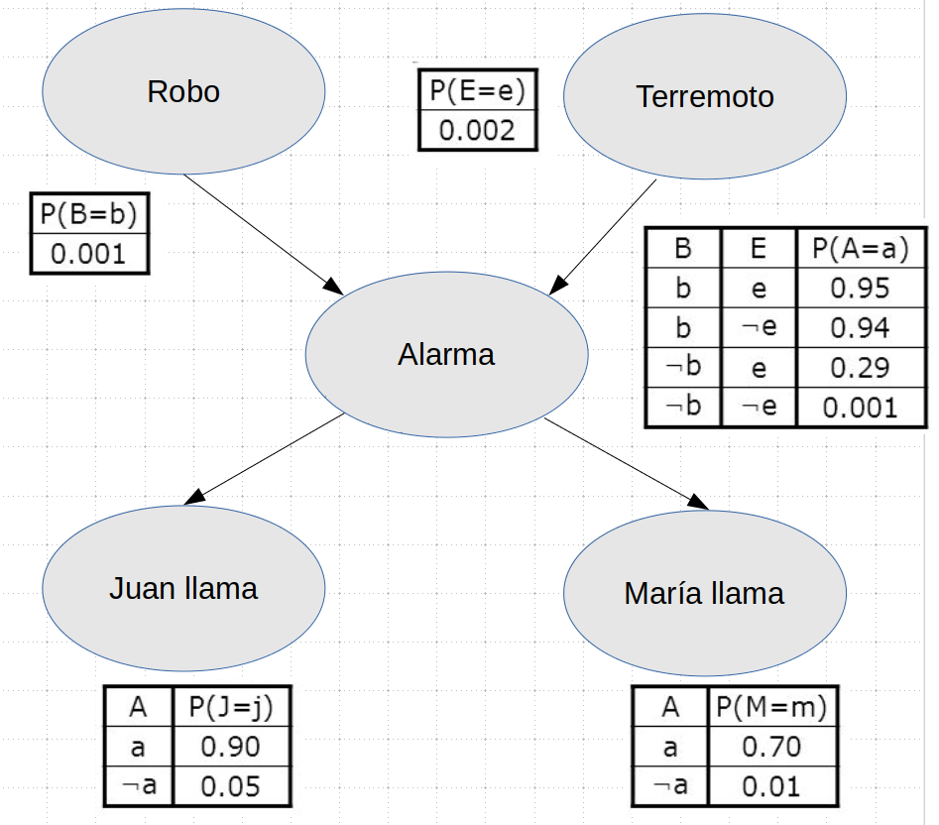
Redes Bayesianas
Las redes bayesianas tienen asociada una tabla con probabilidades condicionales por cada nodo

Slide 41
Redes Bayesianas
Las redes bayesianas permiten realizar inferencia, según la observación de un evento. Por ejemplo:
Juan llama = true
Maria llama = true
¿Cual es la probabilidad de la ocurrencia de un robo?
P(Robo|Juan llama = true , María llama = true) = <0.284, 0.716>

Slide 42
Redes Bayesianas
Según nuestro ejemplo de clasificación de texto, observo la ocurrencia de los “eventos” , es decir palabras en un documento:
Chileno = true
Montevideo = true
Uruguay = true
¿Cual es la probabilidad de que pertenezca a la clase Chile?
P(Chile|Chileno = true , Montevideo = true, Uruguay = true) = ?

Slide 43
Aprendizaje Bayesiano
Si bien las redes bayesianas permiten inferencias mucho más precisas que las versión simplificada que construye Bayes Naive, son más complejas de construir y de mantener.
Por otro lado Bayes Naive conjuga varias características positivas:
Es muy rápido y requiere poco almacenamiento
Robusto ante características (palabras) irrelevantes
Muy bueno en dominios en donde hay muchas características y todas son importantes
Además, si resulta que el supuesto sobre la independencia de las palabras es cierto, Naive Bayes es óptimo.

Slide 44
Bibliografía
Inteligencia Artificial Un Enfoque Moderno, Stuart Russell, Peter Norving
Introduction to Information Retrieval, Christopher D. Manning, Prabhakar Raghavan and Hinrich Schütze, Introduction to Information Retrieval, Cambridge University Press. 2008.

